Slide 1
NEUROCIENCIAS COMPUTACIONALES · TP FINAL · POSGRADO
BAGs, topologia y criticalidad
en Alzheimer y Demencia frontotemporal
Cohorte latinoamericana ReDLaT–BrainLat · n = 1245 (CN / AD / FTD)
fMRI reposo (AAL-116) + T1w (VBM) + β-VAE + teoria de grafos + criticalidad espectral
Ignacio Manuel Bosch · nachobosch5@gmail.com · Junio 2026

Slide 2
CONTEXTO Y OBJETIVOS
Que problema y que extendemos
EL PROBLEMA
ESTE TRABAJO EXTIENDE LA TESIS DE REFERENCIA
— AD y FTD: carga creciente en paises de ingresos bajos/medios (>70% casos futuros).
01
Replica
— America Latina: sub-representada en neuroimagen a gran escala.
Pipeline multimodal β-VAE con Fisher-z; Ridge, SVR, XGB, MLP.
— Brain Age Gap (BAG) = edad cerebral estimada − edad cronologica.
02
Topologia (TOPO)
6 metricas de grafos al vector multimodal → modelos hibridos.
— BAG+ se asocia a deterioro cognitivo y menor reserva.
03
BAG ↔ topologia
Comparacion BAG+ vs BAG− y correlacion con MMSE.
04
Mundo pequeno + criticalidad
σ/ω, λ₁ espectral, avalanchas, percolacion.
BAGs, topologia y criticalidad · AD / FTD / CN
2

Slide 3
METODOS
Pipeline multimodal de edad cerebral
FC 116×116
β-VAE
Fusion
Regresores
BAG
›
›
›
›
Pearson → Fisher-z
6670 conexiones
embeddings
Z ∈ R⁶⁴
Z + T1w(VBM) + sexo
+ TOPO + educ. + sitio
Ridge · SVR · XGB · MLP
HP post-Optuna
entrenado en CN
correccion LOSO por sitio
DECISIONES CLAVE
— Umbral fijo Fisher-z = 0.20 para grafos · umbral proporcional 10% para criticalidad.
— Holdout 90/10 estratificado (sexo × diagnostico); efectos de sitio fuertes (Kruskal-Wallis p<0.001) → sitio como covariable.
— Se reutilizan HP post-Optuna de la referencia de forma uniforme (sin re-busqueda por configuracion).
BAGs, topologia y criticalidad · AD / FTD / CN
3

Slide 4
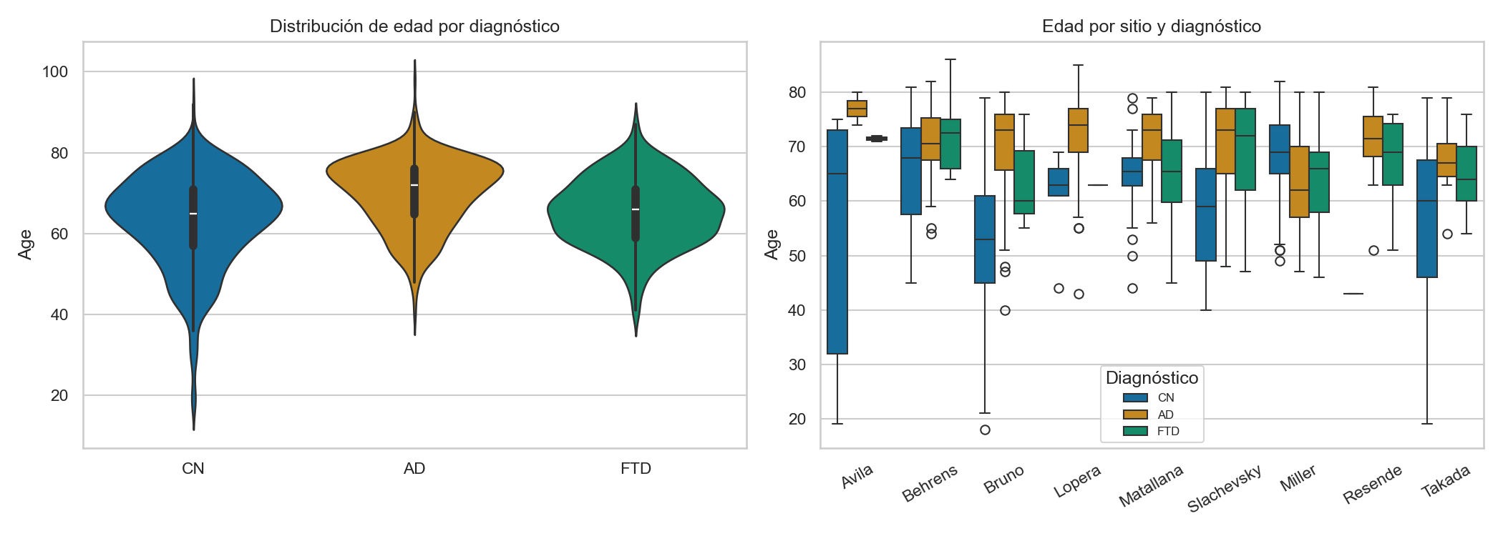
RESULTADOS · MUESTRA
Cohorte y demografia
 | CN | AD | FTD | Total
N | 555 | 468 | 304 | 1327
Edad (media ± DE) | 63.3 ± 11.4 | 70.0 ± 8.5 | 65.3 ± 8.3 | 65.9 ± 10.5
Sitios con datos | 9 | 9 | 9 | 9
Distribucion de edad por grupo
CN
AD
FTD
Diferencias de edad entre grupos (Kruskal-Wallis, p<0.001); AD el grupo mas anoso.
9 sitios; efectos de sitio sobre edad (H=312.4) y educacion (H=287.1), p<0.001.
BAGs, topologia y criticalidad · AD / FTD / CN
4

Slide 5
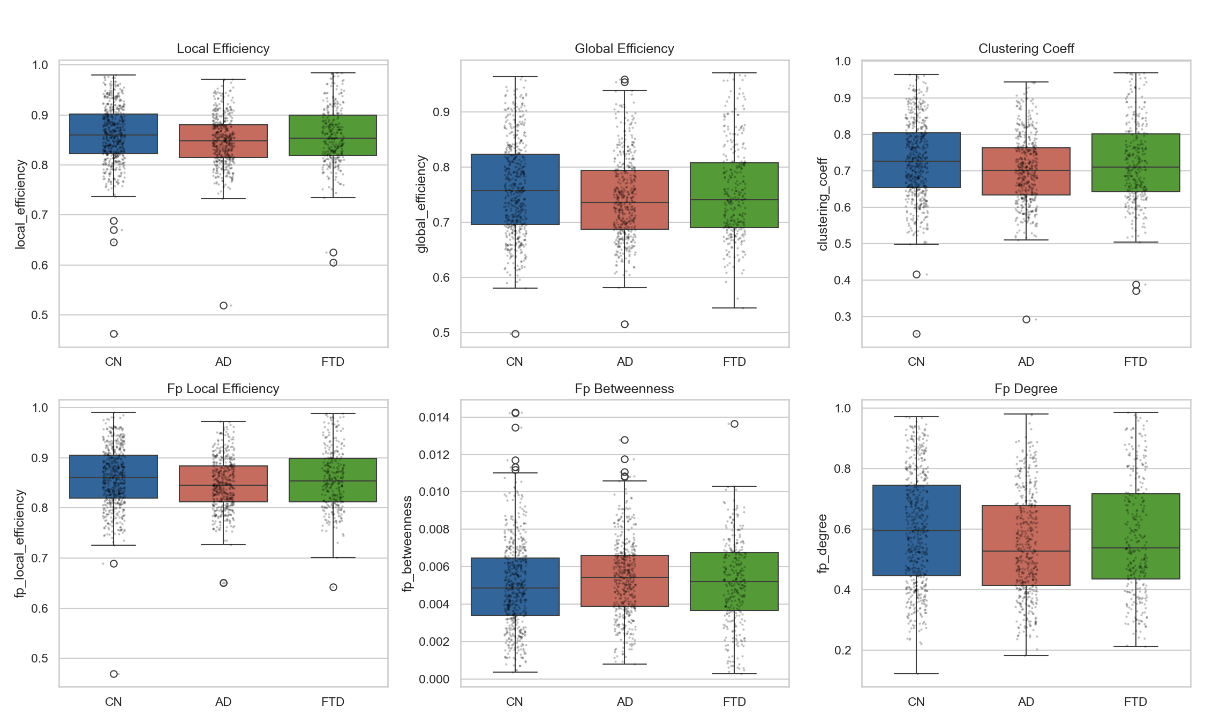
RESULTADOS · TOPOLOGIA
Seis metricas de grafos por diagnostico
Metrica | CN | AD | FTD
E local | 0.861 ± .057 | 0.849 ± .049 | 0.858 ± .058
E global | 0.763 | 0.744 | 0.755
Clustering | 0.726 | 0.694 | 0.714
E local FP | 0.861 | 0.847 | 0.861
Grado FP | 0.599 ± .19 | 0.548 ± .17 | 0.575 ± .19
AD se desplaza a valores menores en todas las metricas (eficiencias, clustering, hubs FP).
Umbral Fisher-z = 0.20.
BAGs, topologia y criticalidad · AD / FTD / CN
5

Slide 6
RESULTADOS · PREDICCION
Replica de la referencia y ablacion
REFERENCIA vs REPLICA
LECTURA
Configuracion | n | MAE | R² | r
Ref.: Z+T1w+educ+sitio (XGB+Optuna) | 91 | 5.17 | .523 | .725
Este trabajo: Z+T1w+educ+sitio | 91 | 5.54 | .473 | .693
Este trabajo: Z+T1w+sexo | 125 | 5.88 | .407 | .640
≈5.5–5.9
MAE de la replica en holdout, mismo orden que la referencia (5.17).
5.79
Z + T1w confirma complementariedad conectividad ⊕ morfometria.
ABLACION DE CARACTERISTICAS
Config. | Dims | MAE | R²
T1w solo | 116 | 5.85 | .385
Z solo | 64 | 7.11 | .102
Z + T1w | 180 | 5.79 | .417
Z + T1w + sexo + dx | 182 | 5.74 | .419
7.11
Z solo es el peor predictor; T1w solo ya da 5.85.
BAGs, topologia y criticalidad · AD / FTD / CN
6

Slide 7
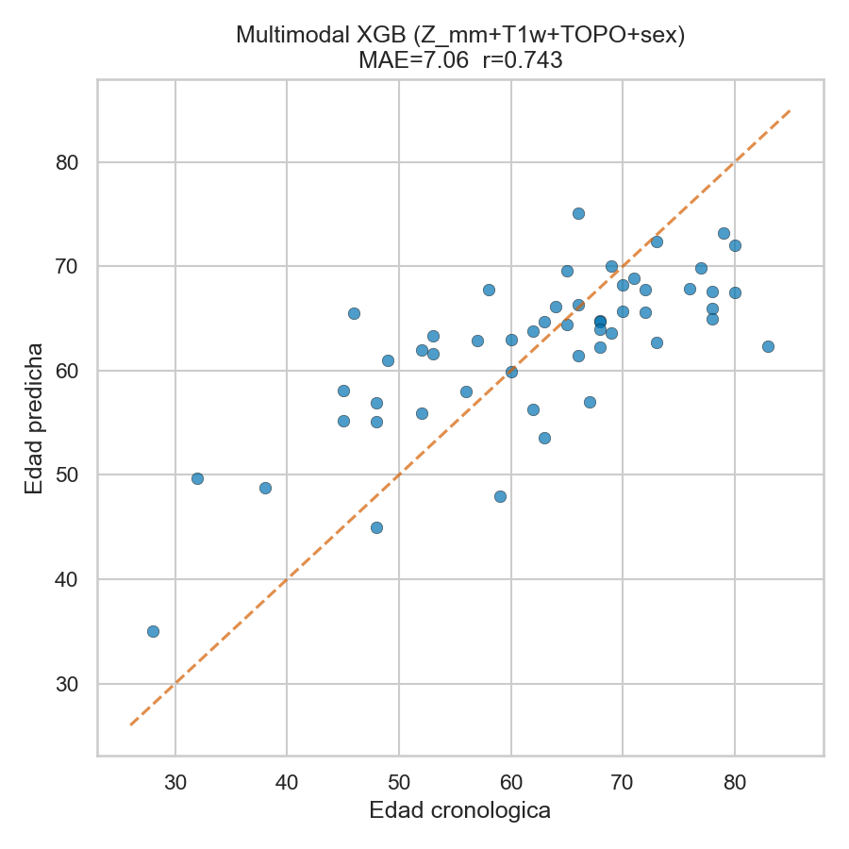
RESULTADOS · PREDICCION
Topologia hibrida → mejor modelo del estudio
APORTE DE TOPO (sobre Z+T1w+sexo)
Configuracion | MAE | R² | r
TOPO sola | 8.21 | −0.22 | .098
Z + T1w + sexo (base) | 5.88 | .407 | .640
Z + T1w + sexo + TOPO | 5.76 | .412 | .646
RIDGE HIBRIDO · MAE EN TEST
5.06
anos
R² = 0.54
▼ 0.11 anos bajo la mejor cifra de la referencia (5.17, sin TOPO)
MODELO HIBRIDO COMPLETO Z+T1w+sexo+TOPO+educ+sitio (n=91, 197 feats)
Regresor | MAE | R² | r
Ridge (mejor global) | 5.06 | .536 | .736
SVR | 5.13 | .547 | .742
XGBoost (HP unicos) | 5.44 | .488 | .705
Referencia (sin TOPO) | 5.17 | .523 | .725
MLP (3 capas densas): MAE 8.3, R²<0 → sobreajuste; se prefieren modelos lineales/kernel en este regimen.
BAGs, topologia y criticalidad · AD / FTD / CN
7

Slide 8
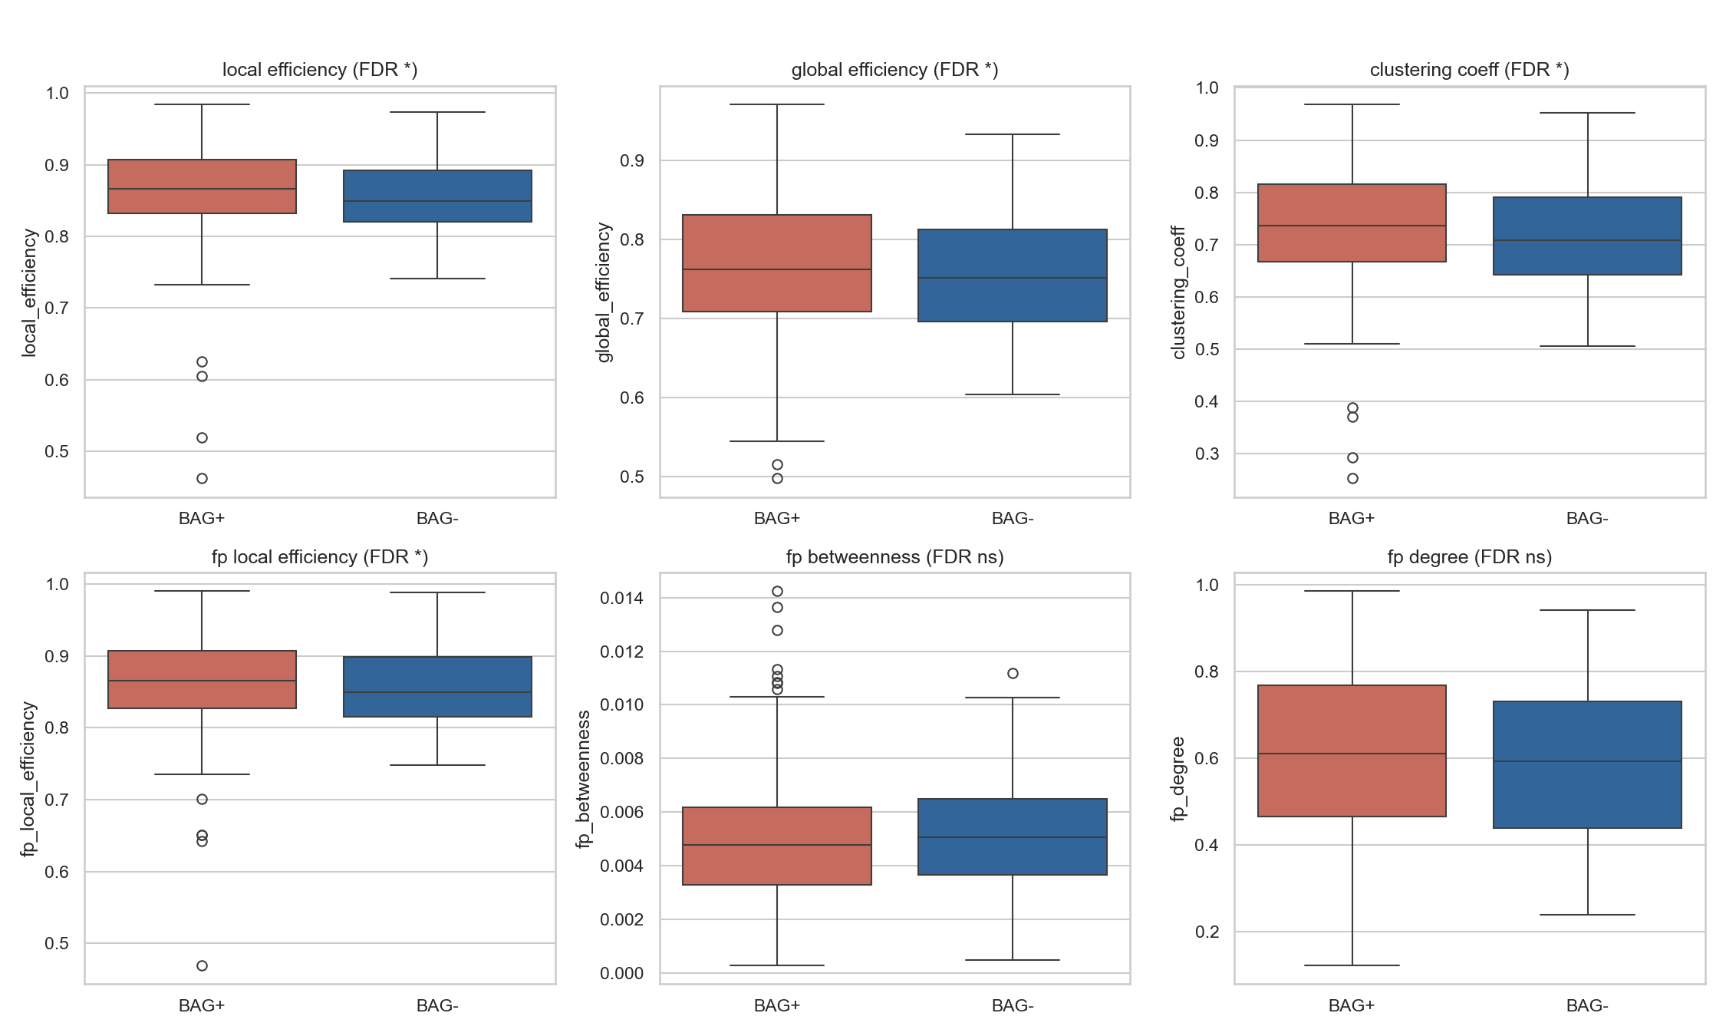
RESULTADOS · BAG
Brain Age Gap: diagnostico y topologia
BAG MEDIO POR DIAGNOSTICO (corregido)
CN
AD
FTD
1.70
11.58
13.93
anos
anos
anos
BAG+ vs BAG− (Mann-Whitney U, FDR-BH)
Metrica | BAG+ | BAG− | p(FDR)
E local | 0.868 | 0.856 | 0.021 *
E global | 0.773 | 0.756 | 0.039 *
Clustering | 0.741 | 0.718 | 0.021 *
E local FP | 0.866 | 0.856 | 0.039 *
Betweenness FP | 0.0048 | 0.0051 | 0.126
Grado FP | 0.612 | 0.588 | 0.126
Direccion positiva (mas eficiencia en BAG+) coherente con artefacto de umbral fijo: mayor FC → grafos mas densos.
BAGs, topologia y criticalidad · AD / FTD / CN
8

Slide 9
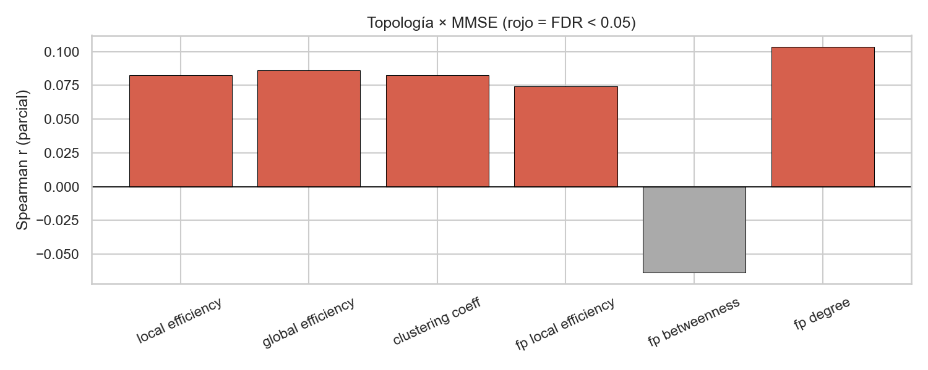
RESULTADOS · BAG
Asociacion con cognicion (MMSE)
CORRELACION PARCIAL SPEARMAN topologia ↔ MMSE (control edad+educ, n=916)
Metrica | r | p(FDR)
Grado FP | 0.104 | 0.010 *
E global | 0.086 | 0.019 *
E local | 0.082 | 0.019 *
Asociaciones positivas pero debiles (r≈0.08–0.10).
Regresion multiple TOPO ~ BAG+covariables: solo grado FP marginal con BAG (β=−0.0019, p=0.037, FDR=0.22).
BAGs, topologia y criticalidad · AD / FTD / CN
9

Slide 10
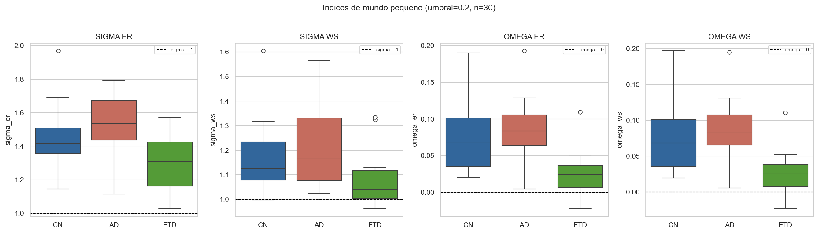
RESULTADOS · MUNDO PEQUENO
Small-worldness vs referencias WS y ER
Grupo | σ WS | ω WS | σ ER | ω ER
CN | 1.187 | 0.077 | 1.467 | 0.076
AD | 1.221 | 0.086 | 1.510 | 0.085
FTD | 1.092 | 0.028 | 1.305 | 0.027
CN
AD
FTD
σ>1 en TODOS los grupos y ambas referencias → small-world robusto.
σ sin diferencias entre grupos (KW p>0.10). ω SI difiere (KW p≈0.03):
FTD con ω menor que CN y AD (post-hoc FDR<0.05) → mas aleatorio.
n=30 (10/grupo, estratificado por sitio), N_ref=20.
BAGs, topologia y criticalidad · AD / FTD / CN
10

Slide 11
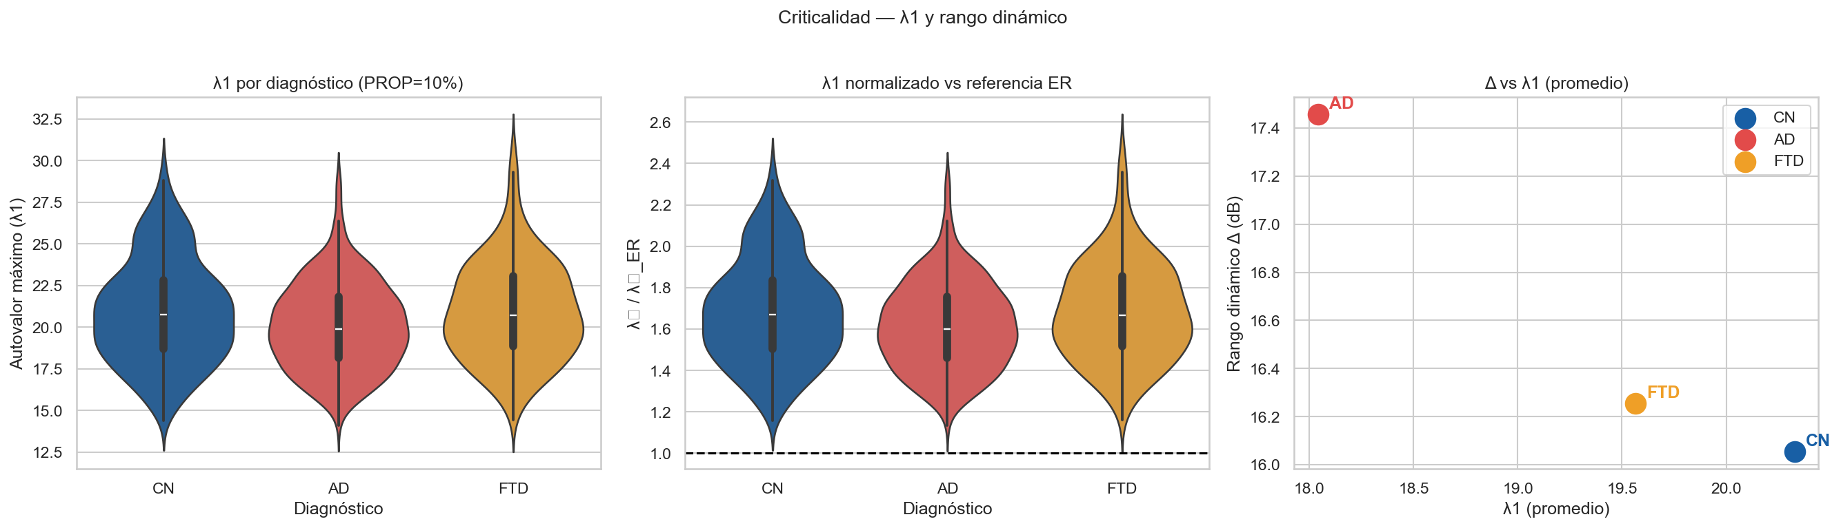
RESULTADOS · CRITICALIDAD
Autovalor maximo λ₁ y rango dinamico
Grupo | λ₁ | λ₁ norm | n
CN | 20.96 ± 3.1 | 1.69 | 526
AD | 20.09 ± 2.6 | 1.62 | 422
FTD | 20.98 ± 3.0 | 1.69 | 297
KRUSKAL-WALLIS H = 21.35, p = 2.3·10⁻⁵
Post-hoc FDR-BH:
• AD < CN (p_FDR = 0.00014)
• AD < FTD (p_FDR = 0.00014)
• CN = FTD (p_FDR = 0.81)
Rango dinamico (matrices promedio): AD el mayor (17.46 dB) pese a menor λ₁ → red promedio menos supercritica.
BAGs, topologia y criticalidad · AD / FTD / CN
11

Slide 12
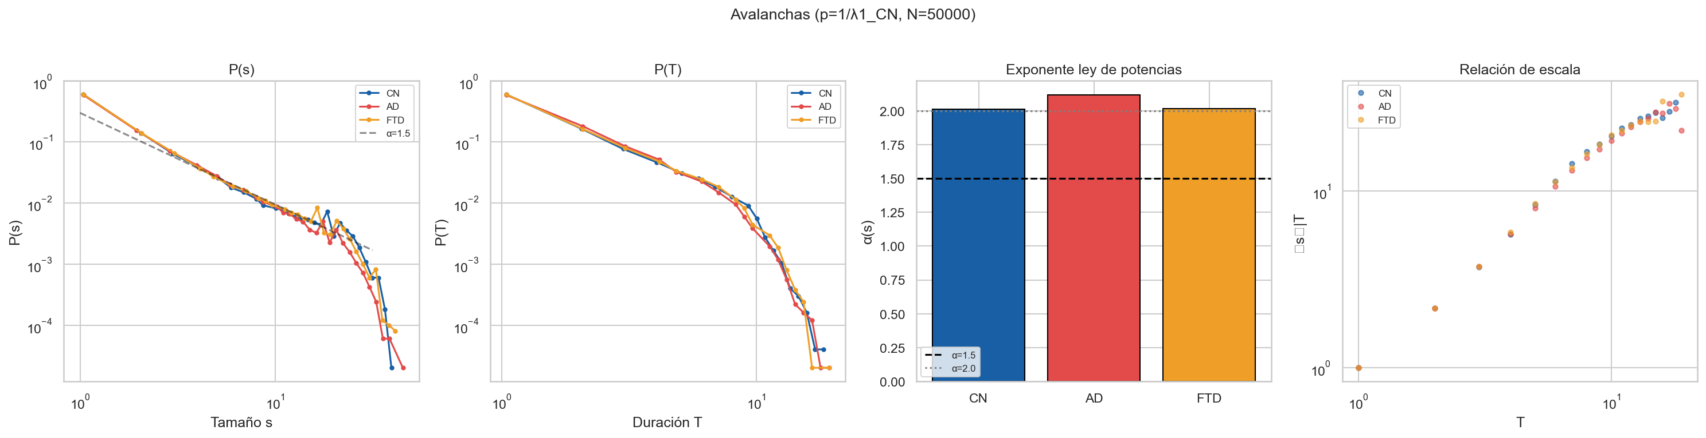
RESULTADOS · CRITICALIDAD
Avalanchas neuronales y ramificacion
Grupo | ⟨s⟩ | α(s) | α(T) | σ_br [IC95%]
CN | 2.97 | 2.01 | 2.39 | 0.663 [.659,.667]
AD | 2.70 | 2.12 | 2.51 | 0.630 [.626,.634]
FTD | 2.91 | 2.02 | 2.40 | 0.657 [.653,.661]
Simulacion 50 000 avalanchas, p = 1/λ₁(CN) ≈ 0.049 (fija).
α(s) > 2 en los tres grupos (sobre el 1.5 de campo medio).
σ_br < 1 → regimen SUBCRITICO bajo esa p. AD: menor ⟨s⟩ y mayor α(s).
BAGs, topologia y criticalidad · AD / FTD / CN
12

Slide 13
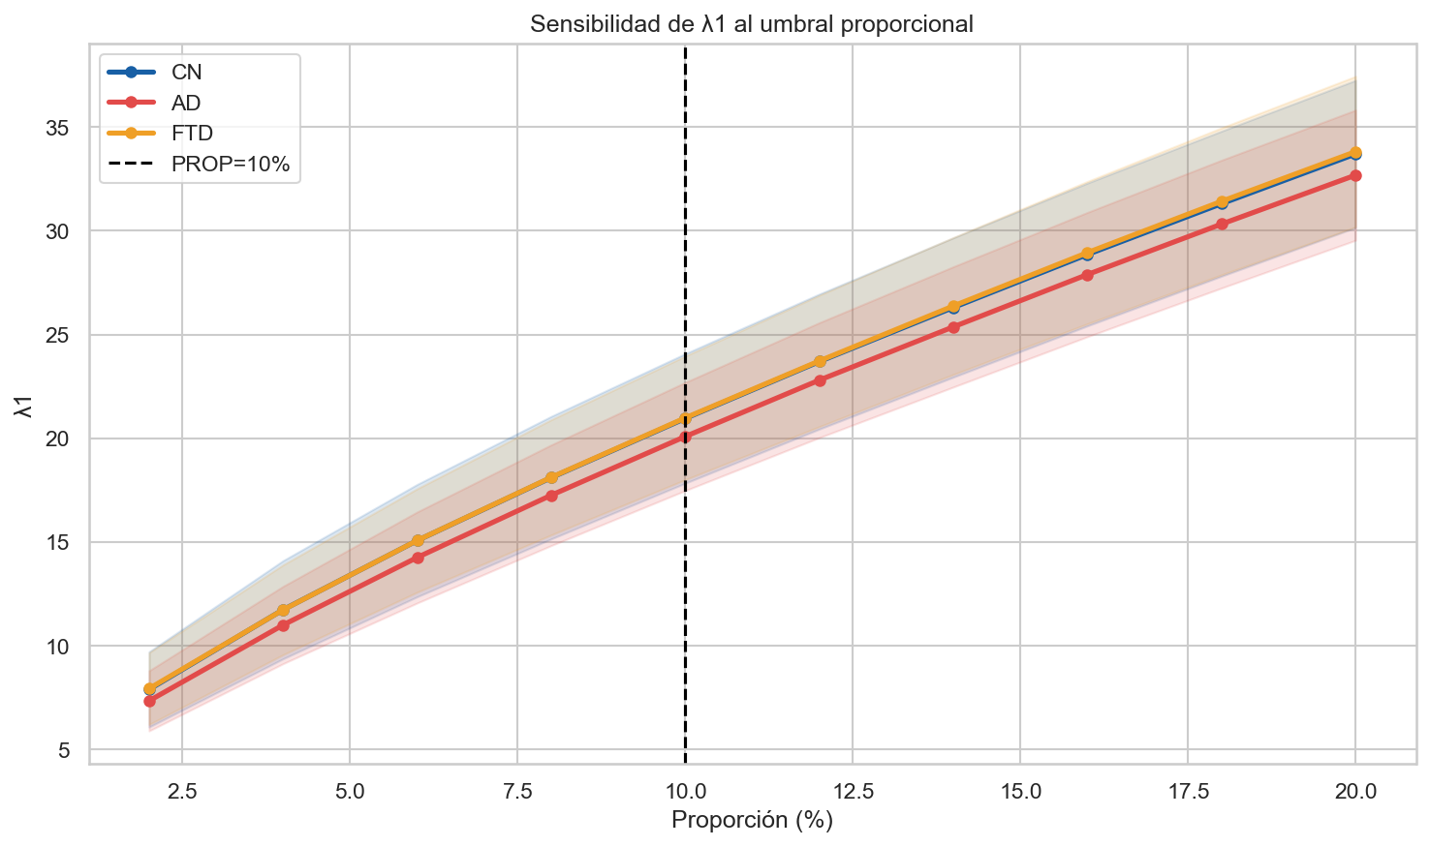
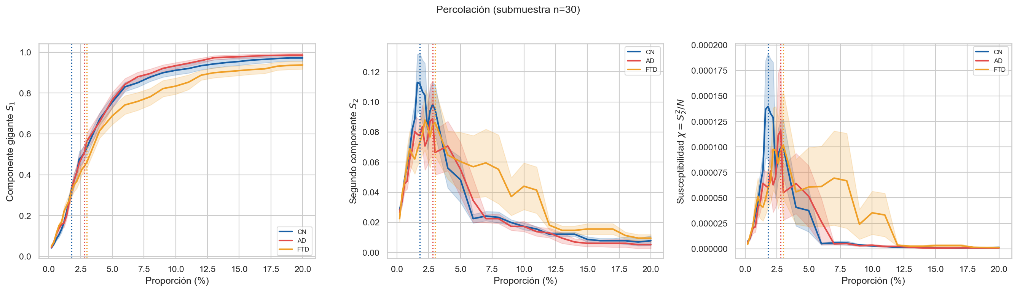
RESULTADOS · CRITICALIDAD
Percolacion y robustez al umbral
PERCOLACION (n=30, 10/grupo)
SENSIBILIDAD DE λ₁ AL UMBRAL (2–20%)
Grupo | pico χ (%) | Tc medio (%)
CN | 1.8 | 2.7
AD | 2.8 | 2.1
FTD | 3.0 | 4.2
Sin diferencias significativas entre grupos en S2_peak, χ_peak ni Tc (KW p>0.24). Alta variabilidad intra-grupo.
AD por debajo de CN y FTD en TODO el rango, sin cruzarse. CN≈FTD en cada punto.
BAGs, topologia y criticalidad · AD / FTD / CN
13

Slide 14
CONCLUSIONES
Que aprendimos
5.06
anos MAE
Ridge hibrido (Z+T1w+sexo+TOPO+educ+sitio) supera la referencia (5.17). TOPO sola predice mal (~8.2) pero suma integrada.
FDR<.05
BAG ↔ topologia
BAG separa diagnosticos (CN≈1.7 vs AD/FTD≈12). BAG+ con mayor eficiencia/clustering (efecto de umbral fijo a considerar).
σ>1
mundo pequeno
Small-world robusto en todos los grupos (WS y ER). FTD con ω menor → mas aleatorio.
AD↓λ₁
criticalidad
AD con λ₁ menor que CN y FTD (p_FDR<0.001), estable 2–20%. Regimen subcritico (σ_br<1, α>2). Percolacion sin diferencias.

